Slide 1

新生児
マススクリーニング検査
に関する実証事業
事業の目的
脊髄性筋萎縮症（SMA）と重症複合免疫不全症（SCID）の２つの病気について、新たに新生児マススクリーニング検査の対象とする実証を行います。 国の研究班と連携することで、全国で生まれた赤ちゃんが新たな新生児マススクリーニング検査を漏れなく受けられることを目指します。
せきずいせいきんいしゅくしょう
じゅうしょうふく
ごうめんえきふぜんしょう
うまれたばかりの赤ちゃんが生まれつき重い病気にかかっていないかを採血で調べる検査（新生児マススクリーニング検査）について、新たに２つの病気を対象とする国の実証事業がはじまりました。
出産した医療機関等

Slide 2
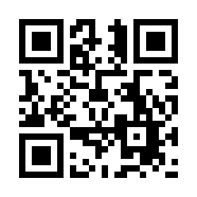
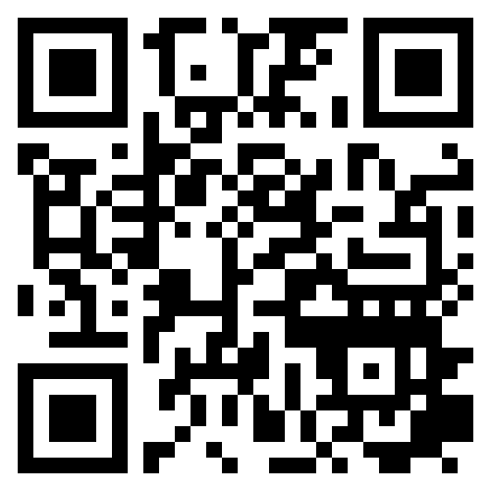
せんてんせいたいしゃいじょうしょう
検査の方法
生後５日目頃の赤ちゃんの足の裏から採取したごく少量の血液をろ紙にしみこませて検査します。
現在の20種類の病気の検査に用いているろ紙血を使用するので、赤ちゃんに新たな負担はありません。
現在、先天性代謝異常症などの20種類の病気について公費で新生児マススクリーニング検査が行われ、早期発見・早期治療につながっています。本事業では、以下の２つの病気を新たに追加します。
病気の早期発見・早期治療につなげるため、できるだけ多くの赤ちゃんに検査を受けることをお勧めします。
※追加の２疾患についても公費で実施されます。
せきずいせいきんいしゅくしょう
検査の結果
結果は、陽性（疾患の可能性がある）・再検査・陰性（疾患の可能性が低い）で判定されます。
① 脊髄性筋萎縮症（SMA）
全身の筋力低下が進行し、治療しないと乳児期に亡くなることもある病気です。大多数は 乳児期に発症します。出生２万人あたり１人の割合でSMAをもつ赤ちゃんが生まれるとされています。
核酸治療薬や、遺伝子治療を用いて、有効な治療を行う事が可能です。
詳しくは、ホームページをご覧下さい。
（https://www.sma-rt.org/sma.html）
この検査で陽性となった場合
かくさんちりょうやく
いでんしちりょう
すぐに診断・治療ができる施設の医師に受診していただき、採血等での精密検査や根治治療が必要となることがあります。
じゅうしょうふくごうめんえきふぜんしょう
②重症複合免疫不全症（SCID）
疑問や不安がありましたら
下記にご相談ください。
乳幼児期から感染症を繰り返し、治療しないと乳児期に亡くなることもある病気で、生まれつきの免疫不全症の中で最も重症な病気です。出生５万人あたり１人の割合でSCIDをもつ赤ちゃんが生まれるとされています。
免疫グロブリンの注射や、抗菌薬などで感染症を予防しつつ、臍帯血移植や骨髄移植で根治することが可能です。
詳しくは、ホームページをご覧下さい。
（https://pidj-nbs.jp/scid.html）
鹿児島県保健福祉部
子ども政策局子育て支援課
〒８９０－８５７７ 鹿児島市鴨池新町10番1号
TEL ０９９－２８６－２７７９
さいたいけついしょく
こつずいいしょく

